Slide 1
جامعة جيلالي بونعامة _ خميس مليانة _ كلية العلوم الإقتصادية و علوم التسيير و التجارة
قسم : سنة أولى ماستر
شعبة : علوم تسيير
تخصص : إدارة أعمال
فوج : 3
بحث حول : جدولة المشروع
من تقديم :
كريمة تيغات
داودي نور الهدى
الأستاذة :
سلماني هناء
السنة الجامعية : 2022 / 2023

Slide 2
مقدمـــــــــة :
ان اتخاذ القرار بإقامة المشروع يعني تخصيص الموارد الضرورية له مما يتوجب على إدارة المشروع من استغلال هذه الموارد بالشكل الأفضل وبفاعلية لتحقيق هدف المشروع المقرر ومن الضروري التأكيد هنا بأن الموارد بكل أنواعها تمثل بحد ذاتها قيدا محددا قويا ومن ابرز هذه الموارد هو الزمن الذي يتوجب عدم تجاوزه بالإضافة الى مواصفات وشروط المشروع الواجب تحقيقها بما تلبي حاجات ومتطلبات المستخدم للمشروع ومن هنا تبرز أهمية الموارد مما يتوجب على إدارة المشروع التعامل معها بحذر و شمولية و بعناية كبيرة من خلال وظيفة التخطيط و تأتي وظيفة جدولة المشروع إستكمالا لوظيفة التخطيط .
الإشكالية : _ فيما تتمثل وظيفة جدولة المشروع ؟

Slide 3
المبحث الأولى : ماهية جدولة المشروع

Slide 4
المطلب الأولى : تعريف جدولة المشروع
هي عملية تحويل خطة المشروع الى جدول زمني لتنفيذه، ابتداء من لحظة مباشرة العمل، مرورا بجميع الأنشطة المتتابعة والمتداخلة والأحداث والمحطات الرئيسية ، وصولا الى لحظة انتهاء العمل في المشروع واقفاله و تحديد الوقت اللازم لتنفيذ المشروع من لحظة البدء حتى لحظة الإنتهاء .

Slide 5
المطلب الثاني : فوائد جدولة المشروع
تساعد الجدولة في تحديد التاريخ المتوقع لإنهاء المشروع. تساهم الجدولة في تحديد تواريخ بداية ونهاية الأنشطة وعلاقتها بالأنشطة الاخرى. للجدولة دور في تحديد الانشطة الحرجة التي اذا تأخرت فان وقت المشروع سيتأخر. تساعد في تحديد الانشطة الراكدة والتي اذا تأخرت فإنها لن تؤثر سلبا على وقت انتهاء المشروع. تساعد في تخفيف الخلافات الشخصية والصراعات لأن الوقت محدد مسبقا، مما يسهل عملية التنسيق.
تعتبر جدولة المشروع اطارا منسقا لتخطيط وتوجيه ومراقبة المشروع.
تبين الجدولة حالة الإعتمادية والتداخل لكافة الأنشطة و وحدات العمل و حزم العمل
و المهام في المشروع.
تشير الجدولة الى الوقت الذي يحتاج فيه المشروع الى تواجد بعض الخبرات
والمهارات الخاصة.
تساعد الجدولة في توفير خطوط اتصال اوضح واقصر بين االقسام والوظائف وفرق
العمل.

Slide 6
المطلب الثالث : مراحل جدولة المشروع
^{مرحلة التخطيط :}
التخطيط يساعد في تجزئة الوحدات، بحيث كل وحدة تكون مكونة من مجموعة أنشطة من نفس العمل وبنفس الحجم بالاعتماد على تحليل المستويات من الاعلى الى الادنى. تحديد الجداول الزمنية في عملية بناء شبكة عمل المشروع، ابتداء من تحديد الوظائف الأساسية والأنشطة اللازمة لإنجاز المشروع، مع بيان طبيعة العلاقة بين هذه الانشطة وعملية التسلسل التابع في انجازها.
مرحلة الموازنة التقديرية ( جدولة الأنشطة) :
تحديد الوقت اللازم لإنجاز كل نشاط من أنشطة المشروع. تقدير التكاليف اللازمة لإنجاز كل نشاط من الانشطة. تقدير التكاليف الكلية لإنجاز المشروع. تخصيص الموارد المالية والبشرية اللازمة لكل نشاط من انشطة المشروع.

Slide 7
مرحلة الرقابة
يتم التحقق فيما اذا كان العمل قد تم تنفيذه وفق ما خطط له، ام انه قد حدثت انحرافات في التنفيذ، مثل تأخر بعض الأنشطة عن الوقت المحدد لإنجازها. مراقبة وجود اختلافات في الموارد المادية والبشرية المستخدمة عن الكميات المقدرة في الخطة. اجراء التصحيحات اللازمة لمعالجة الانحرافات (ان وجدت)، والعمل على تلافي حدوثها في المراحل اللاحقة من المشروع.

Slide 8
المبحث الثاني : طرق جدولة المشروع

Slide 9
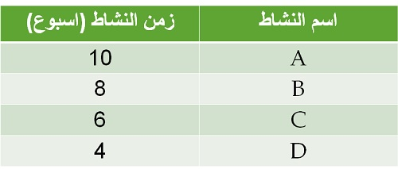
مطلب الأولى : خرائط جانت (Gantt Charts)
1_تعريف بمخطط جانت :
يعود مفهوم مخطط جانت Gantt chart إلى القرن الماضي عام 1910، تمت تسميته تيمنًا بالمهندس الميكانيكي الذي ابتكره هنري جانت. وهو رسم بياني لإدارة المشروع بتحديد النشاطات والمهام الخاصة به وِفق إطار زمني مخصص لكل مهمة على حدة. تستخدم مخطط جانت في مرحلة التخطيط قبل عملية تنفيذ المشروع، من أجل جدولة المهام وتقدير الوقت الزمني لها. يتكون المخطط من مجموعة من المهام والنشاطات، يتم تمثيل كل نشاط بخط أفقي يتناسب طوله مع الزمن اللازم للتنفيذ بتحديد تاريخ البَدْء والانتهاء. يتم ترتيب هذه الأنشطة وأوقاتها وِفق تسلسل منطقي وتتابع زمني يراعي المصادر والمتطلبات لكل منها.
مثال خرائط جانت (Gantt Charts) يحتاج تنفيذ أحد المشاريع إلى الأنشطة الأربعة وإلى مدة زمنية

Slide 10
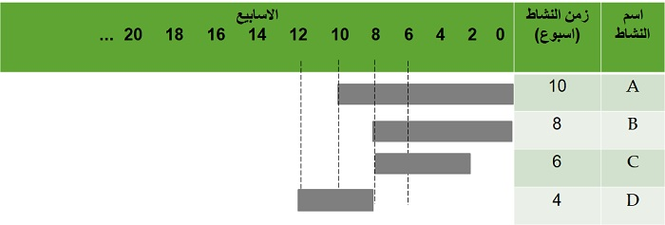
مع العلم أن النشاطين (A) و (B) يمكن أن ينطلقا في نفس الوقت و بشكل متوازي . و النشاط (C) يبدأ بعد أسبوعين من بداية النشاطين (A) و (B) و النشاط (D) لا يمكن أن يبدأ إلا بعد الإنتهاء من النشاط (C)

Slide 11
2_مزايا مخطط جانت يوفر مخطط جانت العديد من المزايا التي ستساعدك على المضي بمشروعك وإنهائه بأفضل النتائج الممكنة. أبرز هذه المزايا والفوائد ما يلي: يوفر نظرة شاملة للمشروع : سواء كنت مديرًا للمشروع وعلى دراية بجميع تفاصيله، أو أنك لا تمتلك صلاحيات عالية المستوى تمكّنك من معرفة المشروع بشكل متعمق. سيمكّنك مخطط جانت من فهم ماهية المشروع وكامل التخطيط الزمني، بالإضافة إلى إدراك طريقة سير العمل بشكل واضح ودقيق. يحسّن الكفاءة ويساعد في إدارة الموارد : يمكن أن يساعد مخطط جانت في ضمان إدارة المديرون والعاملون لوقتهم بشكل فعال، إضافةً إلى استخدام الموارد المتاحة والمطلوبة وِفق أنسب الطرق. حيث أنه يتم تعيين جدول زمني واقعي يراعي الموارد والعاملين، وتنصيب المهام للأشخاص المناسبين دون سواهم. وهو إلى ذلك، يساعد العاملين على دراسة المهام بشكلٍ دقيق وتحديد كيفية إنجازها عمومًا قبل مواجهة أي عقبات خلال العمل عليها. يوفر تتبع سير العمل : يصبح تتبع العمل على المهام من كثب أسهل مع مخطط جانت الزمني. إضافةً إلى أنه يكشف عن القيود والمشكلات المحتملة، ما يسمح لأن تتكيف خُطَّة العمل وفقًا لذلك، أو أن يتم التوصل لبعض الحلول لتجنبها.

Slide 12
يوضح المهام المتداخلة والاعتمادية : يمكنك معرفة جميع المهام التي من المحتمل أن تتداخل في التوقيت عند العمل على المشروع، وكيف يمكن أن تعتمد نهاية مهمة معينة على بداية أخرى. يسمح لك هذا النوع من المعلومات بجدولة العمل وتوفير الموارد والمصادر بطريقة لا تعق تقدم المشروع. إضافةً إلى أن معرفة المهام التي تعتمد على الأخرى يساعد على الاهتمام بإنهائها دون تأخيرها.
يعطيك رؤية واقعية للجدول الزمني : يوضح مخطط جانت جميع المهام التي يجب على الفريق إنجازها من أجل إكمال المشروع. ويوضح أيضًا العلاقات بين تلك المهام وطبيعتها. تتيح هذه الرؤية الواقعية للوقت تحديد مدة مناسبة للمشروع ومواعيد نهائية صحيحة نسبيًا لكل مهمة.
يعزز من الإنتاجية : تساعدك الرؤية الواضحة والعامة لمخطط جانت على التركيز على مهامك. وهي إلى ذلك، تعزز من قيمة مسائلة جميع أعضاء الفريق فيما يتعلق بعملية سيرهم في إنجاز المهام وِفق التوقيت المحدد، ما يحفزهم على الاجتهاد والالتزام بالخطة.

Slide 13
3_عيوب مخطط جانت يمكن أن تحمل خرائط جانت في الإدارة بعض العيوب والعقبات، التي تحول دون إدارة المشروع بشكلٍ ناجح إن لم تؤخذ بالحسبان:
يكون معقدًا للمشاريع الكبيرة :
يمكن أن يصبح مخطط جانت معقدًا ومربكًا في حال اعتمدته لمشروعٍ بحجمٍ كبير، لما يحويه من مهام رئيسية وفرعية عدّة. يفقد المخطط بعضًا من قيمته عند تعقيده، لأن إحدى مزاياه تتمثل في قدرته على تصوير المشروع ومهامه بشكلٍ سلس وواضح.
ثم أن التعديل على مخطط جانت لمشروع كبير سيكون أمرًا صعبًا ويستغرق الكثير من الوقت، خصوصًا إذا كان تغيير واحد يتطلب إجراء عدة تغييرات أخرى على المخطط كُلَّه. لا يحدد الأولويات في المهام :
تركز خرائط جانت على تقديم مهام المشروع بوقت تقريبي لإنجازها، لكنها لا تعرض أولوية بعض المهام التي يُعنى بها المشروع أكثر. قد يؤدي ذلك إلى إغفال الموظفين عن تكريس جهودهم في مهام معينة وإعطائها أولوية أكبر.
لا يوضح الموارد المطلوبة أو مقدار العمل :
يقتصر مخطط جانت على تحديد الوقت الذي يلزم كل مهمة فقط، دون التطرق إلى مقدار الجهد المطلوب، أو الموارد التي تتطلبها كل مهمة لإنجازها. قد تحتاج إلى استخدام أدوات أخرى عند الحاجة لتحديد هذه الأمور.

Slide 14
لا يوضح العَلاقة بين المهام : الاعتمادية بين المهام أمر يتم مناقشته بين المدير والموظفين وأخذه بالحسبان عند ترتيبها، لكن لا يتم توضيحه خلال المخطط، قد يفوت ذلك بعض الموظفين الذين لم يكن لهم دور خلال تجهيز المخطط الزمني للمشروع. فمسألة أن تعتمد مهمة على نتيجة الأخرى، قد تصبح مشكلة إن ارتأى الموظف أن يبدأ بالمهمة الاعتمادية قبل المهمة التي يجب عليه إنهائها أولًا.

Slide 15
4 _خطوات التحضير لعمل مخطط جانت تتعدد وسائل عمل مخطط جانت، لكن استراتيجية العمل واحدة بمختلف الوسائل. يجب الاهتمام بعدة أمور قبل الرسم والتخطيط، لتجنب أي عوائق تواجهها في أثناء إنشاء المخطط أو بعد اعتماده. لذا قبل العمل على تخطيط جانت، اهتم بالخطوات التالية: الخطوة الأولى: تحديد متطلبات وهيكلية المشروع قبل البدء بكيفية تنفيذ وإكمال المشروع، من المهم أن تحدد جميع المتطلبات التي يلزم تحقيقها في النهاية، يمكن أن تجيب عن بعض الأسئلة في سبيل شمل جميع المتطلبات: ما الذي سيقدمه المشروع؟ وما هي أهدافه؟ ما الموارد والمصادر الذي يحتجها المشروع لإتمامه؟
الخطوة الثانية: تحديد جميع المهام اللازمة للمشروع يعتمد مخطط جانت في البداية على معرفة جميع الأنشطة التي ستتشكل في إطار زمني لإكمال المشروع. بعد تحديد المتطلبات، اذكر جميع الأنشطة والمهام اللازمة لإنهاء كل متطلب في قائمة.

Slide 16
الخطوة الثالثة : تحديد الأشخاص العاملة على المهام احرص على توجيه كل مهمة للشخص المناسب والكفؤ لها، حتى تحافظ قدر الإمكان على إتمامها وفق المتطلبات المذكورة وفي التوقيت الزمني المحدد. اهتم بأن تتوافر المهارات المطلوبة لكل مهمة بالشخص المسؤول عنها. الخطوة الرابعة : ترتيب المهام وفق تسلسل منطقي أهم شيء يجب مراعاته قبل إنشاء المخطط الزمني للمشروع، هو ترتيب المهام بشكل يراعي اعتمادية كل مهمة، فلا يصح أن يتم تنفيذ مهمة معينة تعتمد على نتيجة مهمة لم يتم إنهاؤها بعد. وهو إلى ذلك، عليك أن تأخذ بالحسبان الموارد البشرية والمصادر الذي تتطلبها المهام، وألا تتداخل مهمتان يحتاجان لنفس المصدر أو الشخص. الخطوة الخامسة: وضع المهام في إطار زمني تناول كل مهمة على حدة وقدّر توقيتًا زمنيًا لإنهائها، يعتمد ذلك على مدى الجهود المبذولة والأعضاء العاملة عليها. اختر تاريخ بَدْء وانتهاء للمهام. لكن تذكر أن تكون مرنًا في تقديراتك، وأن تعدي تنفيذ المهمة عن تاريخ الانتهاء بيوم أو يومين لا يعني فشل المخطط أو التأخر في إكمال المشروع وإطلاقه، يمكنك دائمًا الالتزام بالخطة حتى مع بعض التأخيرات التي يجب أن تؤخذ بالحسبان مسبقًا.

Slide 17
مطلب الثاني :البرمجة الشبكية
1_مفهوم البرمجة الشبكية تعرف الشبكة على انها تمثيل بياني لأنشطة المشروع بطريقة تبين التسلسل والتتابع المنطقي لأنشطة المشروع، والأوقات المطلوبة لتنفيذها من البداية إلى النهاية، مع توضيح المسارات الحرجة و المحتملة لإنهاء المشروع.
2_خصائص الشبكة
التتابع (مخرجات بعض الانشطة هي مدخلات بالنسبة للأخرى).
التفرد (الأنشطة فريدة لكل مشروع).
التعقيد (أنشطة المشروع تتميز بالتعقيد). الترابط (الأنشطة مترابطة فيما بينها). الاعتمادية (هناك أنشطة تعتمد على أخرى).

Slide 18
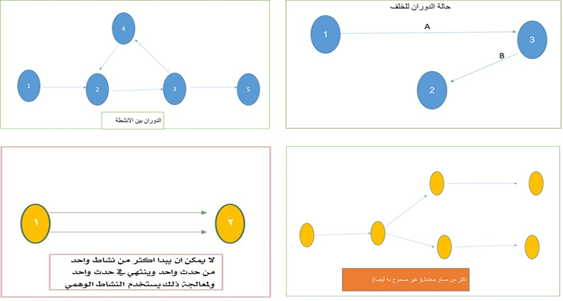
3_قواعد في الرسم الشبكي :
يجب ان لا يكون هناك ما يسمى بالارتداد للخلف. لا يجب أن يكون هناك ما يسمى بالدوران بين الأنشطة. لا تسمح بحالة وجود اكثر من مسار محتمل. لكل نشاط حدث بداية وحدث نهاية لا يمكن ان يبدأ أكثر من نشاط واحد من حدث واحد وينتهي في حدث واحد.

Slide 19
4_عناصر الشبكة : تتكون الشبكة من العناصر التالية:
أ –النشاط : وهم احد وظائف المشروع، والذي يتطلب كمية محددة من الوقت والموارد، وتتمتع انشطة المشروع بالخصائص التالية:
التتابع : مخرجات بعض الأنشطة هي مدخالت بالنسبة للأخرى . التفرد : الأنشطة فريدة لكل مشروع . التعقيد : أنشطة المشروع تتميز بالتعقيد . الترابط : الأنشطة مترابطة فيما بينها . الإعتمادية : هناك انشطة تعتمد على أخرى . طرق رسم النشاط: يمكن رسم النشاط على الشبكة باحدى الطريقتين كما هو موضح في الشكل - النشاط على السهم. - النشاط على القطب.

Slide 20
ب_الحدث : هو لحظة البدء بنشاط معين او لحظة الإنتهاء منه، والحدث هو نتيجة نشاط او اكثر، والنشاط يقع بين حدثين. ويتم رسم الحدث بطريقة معاكسة للنشاط :
فاذا كان النشاط على السهم يكون الحدث على القطب ( الدائرة )، والعكس صحيحا، اذا كان النشاط على القطب ( الدائرة ) يكون الحدث على السهم .
ج –المسار : هو سلسلة من االنشطة المتتابعة التي تربط بين نقطة البدء بالمشروع ونقطة اتمامه ككل. ويكون للمشروع اكثر من مسار.
د –المسار الحرج: وهو سلسلة من االنشطة الحرجة المتتابعة التي تربط بين نقطة بدء المشروع ونقطة نهايته، وهو اطول المسارات على الشبكة المكونة لنشاط المشروع ككل.
هـ –النشاط الحرج: وهو النشاط الذي يترتب على تأخيره تأخير المشروع ككل.
ي_النشاط الوهمي: وهو نشاط ليس له وجود، ويستخدم فقط لتسهيل رسم الشبكة وبيان العالقة بين الأحداث ، فهو لا يحتاج إلى وقت و لا إلى موارد .

Slide 21
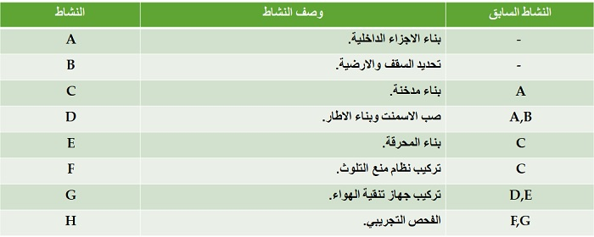
مثال رسم شبكة مشروع طلب من احد المطابع القيام بتركيب محرقة ورق لتلبية شروط وزارة البيئة، وقد تم اعداد دراسة حول الانشطة المطلوبة، ومدى تتابعها.
المطلوب: رسم شبكة المشروع باستخدام طريقة النشاط على القطب.

Slide 22
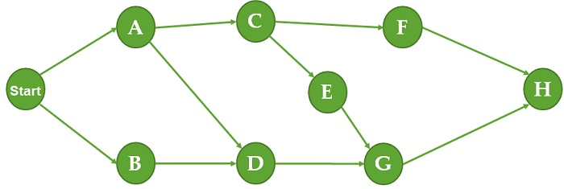
حل مثال رسم شبكة مشروع
1- رسم شبكة محرقة الورق باستخدام طريقة النشاط على السهم:
2- رسم شبكة محرقة الورق باستخدام طريقة النشاط على القطب:

Slide 23
خـــــــاتمة :
صفوة القول ان مفهوم الجدولة يعني أدوات العمل التي تستخدم في تخطيط وتقييم المشروعات والسيطرة عليها حيث تقوم إدارة المشروع وفريق عمل المشروع بأعداد مستفيدين بذلك من التغذية المرتجعة من أصحاب المصالح جميعهم وبمعنى اخر ان الجدولة تعني عملية تحويل خطة المشروع الى مواقيت عملياتية وتستخدم الجدولة كذلك كقاعدة أساس مراقبة الأنشطة والسيطرة عليها بما يتوافق مع الخطة والموازنة باعتبارها الأداة الشاملة لإدارة المشروع ففي بيئة المشروعات ذات الخصوصية فان وظيفية الجدولة تمتاز بالأهمية الخاصة مقارنة مع العمليات الأخرى لأن العمليات في المشروع تنفذ يوميا وعلى مدار الساعة وتظهر خلالها الكثير من المشكلات المعقدة المتعلقة بالتنسيق مابين هذه العمليات المختلفة

